Slide 1
Професійна діяльності на фондовому ринку

Slide 2
Поняття та види професійної діяльності
Професійна діяльність на фондовому ринку передбачає виконання різноманітних фінансових операцій та надання спеціалізованих послуг учасникам ринку. Існує кілька основних видів професійної діяльності, які регламентуються законодавством та потребують відповідної кваліфікації.

Slide 3
Засади та принципи діяльності торговців цінними паперами
Ліцензування діяльності
Дотримання законодавства
Торговці цінними паперами повинні мати відповідну ліцензію, яка надається Національною комісією з цінних паперів та фондового ринку.
Діяльність торговців цінними паперами регулюється законами України та нормативно-правовими актами. Вони зобов'язані дотримуватись встановлених правил та вимог.
Професійна компетентність
Етичні норми поведінки
Торговці цінними паперами повинні мати необхідні знання, навички та досвід для належного виконання своїх обов'язків.
Торговці цінними паперами зобов'язані діяти чесно, сумлінно та професійно, враховуючи інтереси клієнтів.

Slide 4
Брокер: функції та обов'язки
Основною функцією брокера є брокерські операції, тобто купівля та продаж цінних паперів на біржі за дорученням клієнтів.
Брокер зобов'язаний надавати клієнтам інвестиційні рекомендації та інформацію про ринок, ризики та тенденції.
Брокер несе відповідальність за збереження конфіденційної інформації клієнтів та своєчасне виконання їхніх замовлень.

Slide 5
Інвестиційний аналітик: роль та завдання
1
Фундаментальний аналіз
Інвестиційний аналітик досліджує та оцінює фінансові показники компаній, економічні тенденції та ринкову кон'юнктуру, щоб визначити справедливу вартість цінних паперів.
2
Аналіз ринку
Вони складають прогнози та рекомендації щодо інвестиційних можливостей, враховуючи поточні та майбутні ринкові умови.
3
Підтримка прийняття рішень
Інвестиційні аналітики надають керівництву компаній, інвесторам та приватним клієнтам аналітичні звіти, які допомагають у прийнятті обґрунтованих інвестиційних рішень.

Slide 6
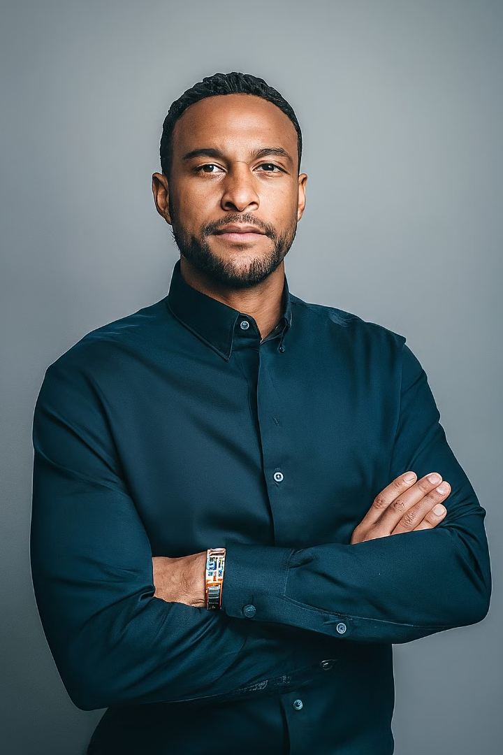
Портфельний менеджер: управління інвестиційним портфелем
Портфельний менеджер - ключова фігура в управлінні інвестиційним портфелем. Він відповідає за складання та моніторинг збалансованого портфеля цінних паперів, враховуючи інвестиційні цілі, ризики та очікувану прибутковість.
Головним завданням портфельного менеджера є досягнення оптимального співвідношення дохідності та ризику портфеля, шляхом диверсифікації, переважно в довгостроковій перспективі, використовуючи фундаментальний та технічний аналіз ринку.

Slide 7
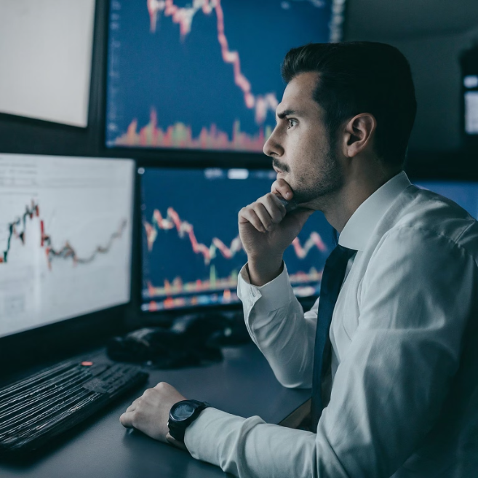
Трейдер: торгівля на фондовому ринку
Трейдери професійно торгують фінансовими інструментами, такими як акції, облігації, валюта чи деривативи, на фондовій біржі з метою отримання прибутку. Вони використовують складні торгові стратегії та аналітичні методи для прогнозування ринкових тенденцій.
Основні обов'язки трейдера включають постійний моніторинг ринку, аналіз історичних даних, прогнозування майбутніх цінових рухів та швидке прийняття рішень щодо купівлі та продажу активів.

Slide 8
Фінансовий консультант: надання інвестиційних рекомендацій
Оцінка потреб
Ринковий аналіз
Рекомендації
Моніторинг
Фінансовий консультант визначає інвестиційні цілі та фінансові потреби клієнта, аналізує його поточний стан і ризики.
Консультант досліджує ринкові тенденції, оцінює інвестиційні можливості та розробляє стратегію для клієнта.
На основі аналізу консультант надає клієнту індивідуальні рекомендації щодо інвестиційного портфеля, враховуючи його толерантність до ризику.
Регулярно консультант відстежує та оцінює ефективність інвестицій клієнта, пропонуючи коригування стратегії.

Slide 9
Регулювання та контроль на фондовому ринку
Фондовий ринок України регулюється Національною комісією з цінних паперів та фондового ринку (НКЦПФР). Вона встановлює обов'язкові вимоги та стандарти для учасників ринку, видає ліцензії на провадження професійної діяльності, здійснює нагляд за діяльністю професійних учасників. Також НКЦПФР проводить перевірки та накладає санкції за порушення законодавства.
Крім того, фондовий ринок підпадає під регуляторний вплив Національного банку України та Антимонопольного комітету України в межах їхніх повноважень. Це забезпечує прозорість та стабільність функціонування фондового ринку в Україні.

Slide 10
Перспективи розвитку професій на фондовому ринку
Автоматизація
1
Зростаюче використання AI та машинного навчання в аналітиці, торгівлі та управлінні портфелями
Комплексність
2
Зростаюча необхідність в глибоких знаннях фінансів, економіки та технологій
Спеціалізація
3
Зростання вузькоспеціалізованих ролей, таких як трейдер високочастотної торгівлі
Майбутнє професій на фондовому ринку буде характеризуватися зростаючою автоматизацією, комплексністю та спеціалізацією. Для успіху фахівцям знадобляться глибокі знання технологій, аналітики та фінансових продуктів. Поряд з цим, вузькі спеціалізовані ролі, такі як високочастотний трейдинг, будуть стрімко розвиватися.

Slide 11
Висновки
Ключові висновки
Перспективи розвитку
Професії на фондовому ринку вимагають спеціальних знань, навичок та ліцензування. Вони відіграють ключову роль у здійсненні торгівлі, інвестицій та консультування на ринку цінних паперів.
З розвитком технологій та зростанням інтересу до інвестування, ці професії матимуть стабільний попит на ринку праці. Важливо постійно вдосконалювати компетенції та адаптуватися до змін.
Рекомендації для фахівців
Фахівцям варто систематично підвищувати кваліфікацію, слідкувати за останніми трендами та розширювати свої знання і навички.

